Slide 1

République Algérienne Démocratique et Populaire
Ministère de l’Enseignement Supérieur et de la Recherche Scientifique
Université de Djilali BOUNAAMA Khemis Miliana
Mémoire Présenté
Pour l’obtention de diplôme de
Master en Informatique
Option : Ingénierie de logiciels
Titre :
Algorithme de Branch and Bound Appliqué Au Problème De Sac à Dos
Réaliser par :
Larachiche Imene
Remadelia Amina
Encadrer par :
Mr M. Boukedroun

Slide 2
plan
Introduction
Généralité sur les problèmes d’un POC
Classification et Méthodes de Résolution d’un POC
Un état de l’art sur le problème de sac a dos
Le problème de sac a dos multidimensionnelle
Méthode de séparation et évaluation (Branch and bound)
Exemple d’étude
Algorithme , implémentation et validation
Conclusion

Slide 3
Introduction
L’optimisation combinatoire est un outil obligatoire qui englobe un large domaine étude en informatique et en mathématique , appliqué sur différents techniques
( bioinformatique, science de gestion , génie industriel…) et est considérer comme un objet de recherche intensive.
Notes:
L’optimisation combinatoire occupe une place très importante en recherche opérationnelle
Son importance se justifie par:
La grande difficulté des problèmes d’optimisation (les problème de poc son classifier a la classe NP-difficiles)
De nombreuse applications pratiques pouvant être formulées sous la forme d’un problèmes d’optimisation combinatoire

Slide 4
plan
Introduction
Généralité sur les problèmes du POC
Classification et Méthodes de Résolution d’un POC
Un état de l’art sur le problème de sac a dos
Problème de sac a dos multidimensionnelle
Méthode de séparation et évaluation (Branch and bound)
Exemple d’étude
Algorithme , implémentation et validation
Conclusion

Slide 5
Définition d’un problème d’optimisation combinatoire
POC
Chercher
S*
Solution optimale ( minimum ou maximum )
Solution réalisable ou la fonction objective atteint la meilleure valeur

Slide 6
Définition d’un problème d’optimisation combinatoire
POC
Chercher
S*
Solution optimale ( minimum ou maximum )
C’est une fonction de l’espace de recherche vers l’ensemble de Réels R (ordinal, Numérique…) qui représenter la qualité de toute les solutions
Fonction objectif
( fonction de cout )

Slide 7

Définition d’un problème d’optimisation combinatoire
POC
Ensemble d’opérations
Chercher
S*
Solution optimale ( minimum ou maximum )
F(s*) = $\min_{s∈S}{f(s)}$
Contraintes
Vérifiant
Ensemble fini S
Fonction objectif (fonction de cout )
Sur

Slide 8
Complexité
NP
NP-complet
P
Problème de déscion
NP- difficile
Facile
Problème d’optimisation combinatoire

Slide 9
Avantage
La solution optimale recherchés n’est plus un simple point, mais une collection de bons compromis satisfaisant toutes les contraintes.
Inconvénient
Les problèmes d’optimisation combinatoire sont généralement facile a définir mais difficile a résoudre .
Notes:
L’inconvénient:

Slide 10
plan
Introduction
Généralité sur les problèmes du POC
Classification et méthodes de résolution d’un POC
Un état de l’art sur le problème de sac a dos
Problème de sac a dos multidimensionnelle
Méthode de séparation et évaluation (Branch and bound)
Exemple d’étude
Algorithme , implémentation et validation
Conclusion

Slide 11
Classification des méthodes de résolution
Problèmes d’optimisation combinatoire
Méthodes approchées
Méthodes exactes
Programmation dynamique
Simplexe
Séparation et évaluation
Programmation linéaire

Slide 12
Classification des méthodes de résolution
Problèmes d’optimisation combinatoire
Méthodes approchées
Méthodes exactes
Heuristique
spécifié
Méta-heuristique
A solution unique
A solution multiple

Slide 13
Problèmes d’optimisation combinatoire
Méthodes approchées
Méthodes exactes
Méta-heuristique
Heuristique
spécifié
Faire collaborer des comportements opposes (exploration/l’exploitation)
A solution unique
A solution multiple
Les méthodes hybrides
Tendance a l’exploitation (voisinage)
Tendance a l’exploration

Slide 14
plan
Introduction
Généralité sur les problèmes du POC
Classification et méthode de résolution d’un POC
Un état de l’art sur le problème de sac a dos
Problème de sac a dos multidimensionnelle
Méthode de séparation et évaluation (Branch and bound)
Exemple d’étude
Algorithme , implémentation et validation
Conclusion

Slide 15
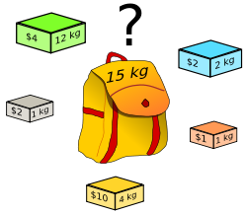
  Définition d’un problème de sac a dos
On optimiser la valeur
Chaque objet possède un poids et une valeur
Capacité est limité

Slide 16
  Définition d’un problème de sac a dos
Problématique?
Quels sont les objets que l’on doit prendre pour maximiser les couts transporter tout en respectant la contraintes de poids de sac a dos ?

Slide 17
  L’évolution
En 1897 Il est intensivement étudié dans un article de George Bellard Mathews .
Identifiés par Richard Karp en 1972 dans un Article Reducibility Among Combinatorial.
En 1976 présenté par Martin Hellman, Raph Merkle et Whitfield Diffie à l’université Stanford,il est considéré comme le premier véritable algorithme de chiffrement asymétrique juste avant RSA publié l'année suivante.

Slide 18

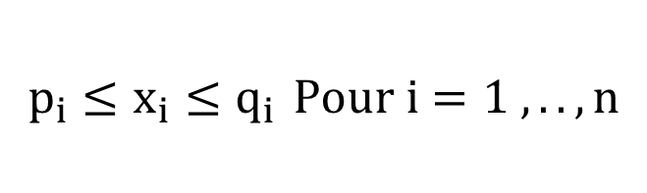
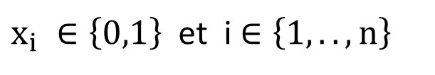
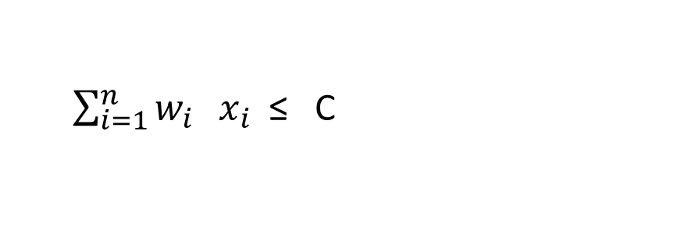
Modélisation
La fonction Objectif
La valeur (profit)
Maximiser Z(x) =$\sum_{i=1}^{n }{{ v}_{i}} x_{i}$
Le poids de chaque objet
Le poids de sac
S.c
$\sum_{i=1}^{n}{w_{i} }x_{i}$ ≤ C
(KP)
Les itimes (objets)
L’objets sélectionnée
$$p_{i}≤x_{i}≤q_{i }Pour i=1 ,..,n$$
$x_{i} ∈\left\{0,1\right\}$ et i $∈\left\{1,..,n\right\}$
$$x_{i}∈N$$

Slide 19
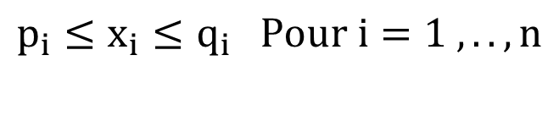
Modélisation
Maximiser Z(x) =$\sum_{i=1}^{n }{{ v}_{i}} x_{i}$
S.c
Nombre de fois de sélectionne d’un objets
$\sum_{i=1}^{n}{w_{i} }x_{i}$ ≤ C
(KP)
$$p_{i}≤x_{i}≤q_{i} Pour i=1 ,..,n$$
$x_{i} ∈\left\{0,1\right\}$ et i $∈\left\{1,..,n\right\}$
$$x_{i}∈N$$

Slide 20
Modélisation
Maximiser Z(x) =$\sum_{i=1}^{n }{{ v}_{i}} x_{i}$
S.c
Nombre de fois maximale de sélectionne d’un objets
$\sum_{i=1}^{n}{w_{i} }x_{i}$ ≤ C
(KP)
$$p_{i}≤x_{i}≤q_{i} Pour i=1 ,..,n$$
$x_{i} ∈\left\{0,1\right\}$ et i $∈\left\{1,..,n\right\}$
$$x_{i}∈N$$

Slide 21
Modélisation
sac à dos classique (KP)
sac à dos multidimensionnel (MKP)
sac-à-dos multi-objectif multidimensionnel .
La famille de problème de sac a dos :
sac à dos à choix multiple
sac à dos multi-objectif
sac à dos multiple (MKP)
sac à dos quadratique
sac à dos quadratique multidimensionnel

Slide 22
plan
Introduction
Généralité sur les problèmes du POC
Classification et méthode de résolution d’un POC
Un état de l’art sur le problème de sac a dos
Problème de sac a dos multidimensionnelle
Méthode de séparation et évaluation (Branch and bound)
Exemple d’étude
Algorithme , implémentation et validation
Conclusion

Slide 23
Introduction sur le problème de sac a dos multidimensionnel
Definition
Le problème du sac à dos multidimensional (Multidimensional Knapsack Problem : MKP) est un problem d’optimisation combinatoire sous contraintes est classé comme problème NP -difficile.

Slide 24
Domaines d’application
On l'utilise le problème de sac a dos multidimensionnelle pour modéliser plusieurs situations nous citons :
dans des systèmes d'aide à la gestion de portefeuille. pour équilibrer sélectivité et diversification dans le but de trouver le meilleur rapport entre rendement et risque pour un capital placé sur plusieurs actifs financiers.
dans le chargement de bateau ou d’ avion.

Slide 25
Présentation de problème du sac a dos multidimensionnelle
Présentation de problème
Soit un ensembles d’ items (ou objets) a chacun d’entre eux sont associes des valeurs de profit ainsi que le poids . On veut limité le poids total des objet emporté et ne pas dépasser.

Slide 26


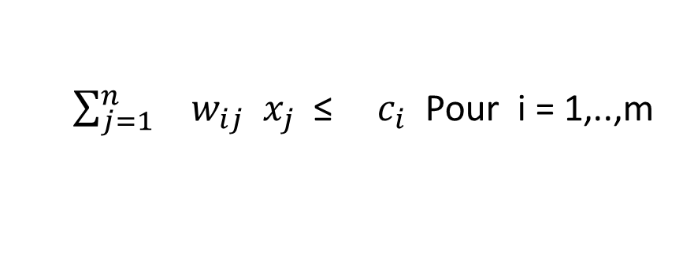
Modélisation de sac a dos multidimensionnelle
variable de décision
profit apporté par l’objet j
Maximiser Z(x) = $\sum_{j=1}^{n }{{ p}_{j}} x_{j}$
consommation de la ressource i par
l’objet j.
quantité totale disponible de la ressource i.
nombre de ressources
(MKP)
S.c
$\sum_{j=1 }^{n}{w_{ij} x_{j}}$ ≤ $c_{i}$ Pour i = 1,..,m
nombre d’objets sélectionnables.
$$x_{j} ∈\left\{0,1\right\} Pour j=1 ,..,n$$

Slide 27
Résolution
Le MKP a deux spécificités par rapport aux autres problèmes de la famille du sac à- dos .
D’une part, la matrice associée au MKP est en général intensif et d’autre part, l’obtention d’une solution réalisable .
Cependant, leur résolution reste assez difficile pour les logiciels d’optimisation. A titre d’exemple, des instances qui comportent 10 contraintes et 500 variables ne sont pas résolues de manière optimale en un temps raisonnable, par les logiciels d’optimisation.

Slide 28
plan
Introduction
Généralité sur les problèmes du POC
Classification et méthode de résolution d’un POC
Un état de l’art sur le problème de sac a dos
Le problème de sac a dos multidimensionnelle
Méthode de séparation et évaluation (branch and bound)
Exemple d’étude
Algorithme , implémentation et validation
Conclusion

Slide 29
Définition
Méthodes de séparation e évaluation
L’algorithme de séparation et évaluation, plus connu sous son appellation anglaise Branch and Bound algorithm (B&B), repose sur une méthode arborescente de recherche d’une solution optimale par séparations et évaluations, en représentant les états des solutions par un arbre d’états, avec des nœuds, et des feuilles.

Slide 30
Historique
La méthode B&B a été proposée pour la première fois par Ailas. H. Land and Alison. G. Doig en 1960 pour la programmation discrète.
En 2002 G. Gutin et A.P. Punnen publiaient un livre “The Traveling Salesman Problem and Its Variations TSP”

Slide 31
Principe
Méthode séparation et évaluation
(branch and bound)
séparation
« branch »
Diviser l’ensemble des solutions en sous-ensembles (Nœuds)

Slide 32


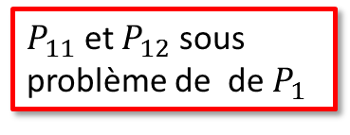
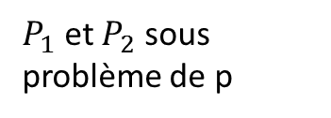


Phase de séparation
$P_{1}$ et $P_{2}$ sous problème de p
Racine
P
On sépare
$$P_{1}$$
$$P_{2}$$
$P_{11}$ et $P_{12}$ sous problème de de $P_{1}$
Nœuds
$$P_{11}$$
$$P_{12}$$
feuilles

Slide 33
Principe
Méthode séparation et évaluation
(branch and bound)
séparation
« branch »
évaluation
« bound »
Diviser l’ensemble des solutions en sous-ensembles (Nœuds)
Borner les solutions et éliminer les Nœuds inutile

Slide 34
Phase d’’évaluation
La bonne inferieure
Solution optimal
La borne supérieure
V(p)
V(p)
V(p)
Maximisation
Heuristique et méta-heuristique
Relaxation et dualité
Méthode exacte
Grande taille
Petit taille
Grande taille

Slide 35
Phase de stratégie de parcours
  La stratégie de parcours : Il existe trois parcours possible :
Largeur d’abord
Profondeur d’abord
Meilleur d’abord

Slide 36
plan
Introduction
Généralité sur les problèmes du POC
Classification et méthode de résolution d’un POC
Un état de l’art sur le problème de sac a dos
Le problème de sac a dos multidimensionnelle
Méthode de séparation et évaluation (Branch and bound)
Exemple d’ étude
Algorithme , implémentation et validation
Conclusion

Slide 37
Exemple d’’étude
Dans le cadre de l’étude du chargement d’un voiture de livraison le problème est défini comme suivants
La voiture possède une capacité maximale 130 kg .
Les objets sont des tuples (poids, valeur, quantité de chaque objets) présentés sous forme d’une liste.
Notes:
Imene

Slide 38

Exemple d’’étude
 | 1 | 2 | 3 | 4
Poids | 33 | 49 | 60 | 32
Valeur | 4 | 5 | 6 | 2
Quantité | 3 | 2 | 2 | 4
Objet
caractéristique
Poids maximal : M = 130 kg
Nombre d’objet maximal : N = 4
On veut maximiser :
Max Z= 4$x_{1}$ + 5 $x_{2}+$ 6$x_{3}+2x_{4}$
Sous la contrainte :
33$x_{1}$ + 49$x_{2}$+ 60 $x_{3}$+ 32$x_{4}$ $≤$ 130

Slide 39
plan
Introduction
Généralité sur les problèmes du POC
Classification et méthode de résolution d’un POC
Un état de l’art sur le problème de sac a dos
Le problème de sac a dos multidimensionnelle
Méthode de séparation et évaluation (Branch and bound)
Exemple d’étude
Algorithme ,implémentation et validation
Conclusion

Slide 40
Algorithme
Branch and bound
procédure BBNoeuds
procédure BBSac

Slide 41
Algorithme
procédure BBNoeuds
Début
Lire (M )
Lire (N)
pour (i :=1 a N) Faire
Lire size[i] ;
Lire val[i] ;
Lire Max-item[i] ;
Fin pour
Cur_item := tableau de [N+1] des entiers ;
Max_val :=0 ;
Pour (i :=1 a N) Faire
Si (size[i] <= M) Alors
BBSac (i,0,0)
Fin Si
Fin pour
Fin

Slide 42
Algorithme
procédure BBSac (entier LVL , entier Som , entier Vl)
Début
Cur_item[LVL] + +;
Som i := Som + size[LVL];
Vl := Vl + val[LVL];
Si (Vl > Max_val) Alors
Max_val = Vl;
pour (i :=LVL a N) Faire
Si (Som <= M) et (Cur_item[i] < Max_item[i]) Alors
BBSac(i, Som, Vl)
Fin Si
Fin pour
Fin Si
Afficher (Max_val);
Afficher (Cur_item);
Fin

Slide 43







































$$x_{1}=3$$
$$x_{2}=0$$
$$x_{3}=0$$
$$x_{4}=0$$
12
$$x_{2}=1$$
$$x_{3}=0$$
$$x_{4}=0$$
$$x_{1}=2$$
$$x_{3}=1$$
$x_{1}=3$ : on ne peut plus rien mettre dans le sac , on a donc une meilleur solution a 12 ,
3 $×$ 4 = 12
$$x_{2}=0$$
$$x_{4}=0$$
$$x_{3}=0$$
$$x_{4}=2$$
$$x_{2}=1$$
$$x_{3}=0$$
$$x_{4}=2$$
$$x_{1}=1$$
$$x_{3}=1$$
$$x_{4}=1$$
$$x_{2}=0$$
$$x_{3}=0$$
$$x_{4}=4$$
$$x_{2}=2$$
$$x_{3}=0$$
$$x_{4}=1$$
$$x_{1}=0$$
$$x_{3}=1$$
$$x_{4}=0$$
$$x_{2}=1$$
$$x_{3}=0$$
$$x_{4}=3$$
$$x_{3}=2$$
$$x_{4}=0$$
$$x_{2}=0$$
$$x_{4}=3$$
$$x_{3}=1$$
$$x_{3}=0$$
$$x_{4}=4$$

Slide 44
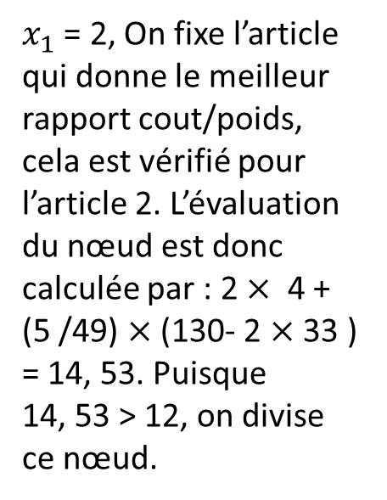
$$x_{1}=3$$
$$x_{2}=0$$
$$x_{3}=0$$
$$x_{4}=0$$
12
$$x_{2}=1$$
$$x_{3}=0$$
$$x_{4}=0$$
$$x_{1}=2$$
12
$$x_{2}=0$$
$$x_{3}=1$$
$$x_{4}=0$$
$$x_{3}=0$$
$$x_{4}=2$$
$$x_{2}=1$$
$$x_{3}=0$$
$$x_{4}=2$$
$$x_{1}=1$$
$x_{1}$ = 2, On fixe l’article qui donne le meilleur rapport cout/poids, cela est vérifié pour l’article 2. L’évaluation du nœud est donc calculée par : 2 $×$ 4 + (5 /49) $×$ (130- 2 $×$ 33 ) = 14, 53. Puisque
14, 53 > 12, on divise ce nœud.
$$x_{3}=1$$
$$x_{2}=0$$
$$x_{4}=1$$
$$x_{3}=0$$
$$x_{4}=4$$
$$x_{2}=2$$
$$x_{3}=0$$
$$x_{4}=1$$
$$x_{1}=0$$
$$x_{3}=1$$
$$x_{4}=0$$
$$x_{2}=1$$
$$x_{3}=0$$
$$x_{4}=3$$
$$x_{3}=2$$
$$x_{4}=0$$
$$x_{2}=0$$
$$x_{4}=3$$
$$x_{3}=1$$
$$x_{3}=0$$
$$x_{4}=4$$
Notes:
Pour l ’instant la meilleur solution c 12

Slide 45

$$x_{1}=3$$
$$x_{2}=0$$
$$x_{3}=0$$
$$x_{4}=0$$
12
$$x_{2}=1$$
13
$$x_{3}=0$$
$$x_{4}=0$$
13
$$x_{1}=2$$
$$x_{3}=1$$
$$x_{2}=0$$
$$x_{4}=0$$
$$x_{3}=0$$
$$x_{4}=2$$
$x_{1}$ = 2, $x_{2}$ = 1, pour le nœud $x_{1}$= 3, on obtient une évaluation exacte égale à 13. La solution correspondante devient la nouvelle meilleure solution courante et la meilleure valeur est égale à 13.
$$x_{2}=1$$
$$x_{3}=0$$
$$x_{4}=2$$
$$x_{1}=1$$
14,53
$$x_{3}=1$$
$$x_{2}=0$$
$$x_{4}=1$$
$$x_{3}=0$$
$$x_{4}=4$$
$$x_{2}=2$$
$$x_{3}=0$$
$$x_{4}=1$$
$$x_{1}=0$$
$$x_{3}=1$$
$$x_{4}=0$$
$$x_{2}=1$$
$$x_{3}=0$$
$$x_{4}=3$$
$$x_{3}=2$$
$$x_{4}=0$$
$$x_{2}=0$$
$$x_{4}=3$$
$$x_{3}=1$$
$$x_{3}=0$$
$$x_{4}=4$$

Slide 46

$$x_{1}=3$$
$$x_{2}=0$$
$$x_{3}=0$$
$$x_{4}=0$$
12
$$x_{2}=1$$
$$x_{3}=0$$
$$x_{4}=0$$
13
$$x_{1}=2$$
$$x_{3}=1$$
14,53
$$x_{2}=0$$
$$x_{4}=0$$
$$x_{3}=0$$
$$x_{4}=2$$
14,4
$$x_{2}=1$$
$$x_{3}=0$$
$$x_{4}=2$$
$x_{1}$ = 2, $x_{2}$ = 0 a comme évaluation 2 $×$ 4+ 0 + (6/60) $×$ (130 – 2 $×$ 33) = 14, 4. Puisque 14, 4 > 13, on divise ce nœud.
$$x_{1}=1$$
$$x_{3}=1$$
$$x_{4}=1$$
$$x_{2}=0$$
$$x_{3}=0$$
$$x_{4}=4$$
$$x_{2}=2$$
$$x_{3}=0$$
$$x_{4}=1$$
$$x_{1}=0$$
$$x_{3}=1$$
$$x_{4}=0$$
$$x_{2}=1$$
$$x_{3}=0$$
$$x_{4}=3$$
$$x_{3}=2$$
$$x_{4}=0$$
$$x_{2}=0$$
$$x_{4}=3$$
$$x_{3}=1$$
$$x_{3}=0$$
$$x_{4}=4$$

Slide 47

$$x_{1}=3$$
$$x_{2}=0$$
$$x_{3}=0$$
$$x_{4}=0$$
$$x_{2}=1$$
$$x_{3}=0$$
$$x_{4}=0$$
12
$$x_{1}=2$$
$$x_{3}=1$$
13
14,53
$$x_{2}=0$$
$$x_{4}=0$$
14
14,4
$$x_{3}=0$$
$$x_{4}=2$$
$$x_{2}=1$$
$$x_{3}=0$$
$$x_{4}=2$$
$x_{1}$ = 2, $x_{2}$ = 0 , $x_{3}$ = 1 La solution correspondante devient la nouvelle meilleure solution courante 2 $×$ 4 + 6 =14 et la meilleure valeur est égale à 14.
.
$$x_{1}=1$$
$$x_{3}=1$$
$$x_{4}=1$$
$$x_{2}=0$$
$$x_{3}=0$$
$$x_{4}=4$$
$$x_{2}=2$$
$$x_{3}=0$$
$$x_{4}=1$$
$$x_{1}=0$$
$$x_{3}=1$$
$$x_{4}=0$$
$$x_{2}=1$$
$$x_{3}=0$$
$$x_{4}=3$$
$$x_{3}=2$$
$$x_{4}=0$$
$$x_{2}=0$$
$$x_{4}=3$$
$$x_{3}=1$$
$$x_{3}=0$$
$$x_{4}=4$$
Notes:
$x_{1}$ = 2, $x_{2}$ = 0 , $x_{3}$ = 1 La solution correspondante devient la nouvelle meilleure solution courante 2 $×$ 4 + 6 =14 et la meilleure valeur est égale à 14.

Slide 48
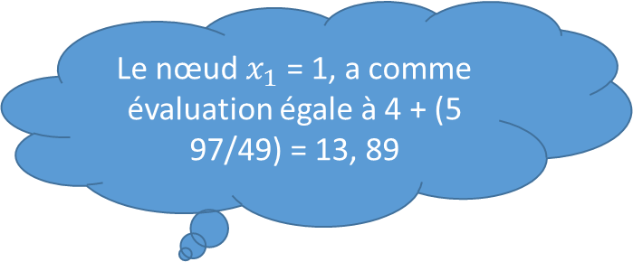
$$x_{1}=3$$
$$x_{2}=0$$
$$x_{3}=0$$
$$x_{4}=0$$
$$x_{2}=1$$
$$x_{3}=0$$
$$x_{4}=0$$
12
Le nœud $x_{1}$ = 1, a comme évaluation égale à 4 + (5 97/49) = 13, 89
$$x_{1}=2$$
$$x_{3}=1$$
13
$$x_{2}=0$$
$$x_{4}=0$$
14
$$x_{3}=0$$
$$x_{4}=2$$
$$x_{2}=1$$
$$x_{3}=0$$
$$x_{4}=2$$
$$x_{1}=1$$
13,89
$$x_{3}=1$$
$$x_{4}=1$$
$$x_{2}=0$$
$$x_{3}=0$$
$$x_{4}=4$$
$$x_{2}=2$$
$$x_{3}=0$$
$$x_{4}=1$$
$$x_{1}=0$$
$$x_{3}=1$$
$$x_{4}=0$$
$$x_{2}=1$$
$$x_{3}=0$$
$$x_{4}=3$$
$$x_{3}=2$$
$$x_{4}=0$$
$$x_{2}=0$$
$$x_{4}=3$$
$$x_{3}=1$$
$$x_{3}=0$$
$$x_{4}=4$$

Slide 49
$$x_{1}=3$$
$$x_{2}=0$$
$$x_{3}=0$$
$$x_{4}=0$$
$$x_{2}=1$$
$$x_{3}=0$$
$$x_{4}=0$$
12
$$x_{1}=2$$
13
$$x_{2}=0$$
$$x_{3}=1$$
$$x_{4}=0$$
14
$$x_{3}=0$$
$$x_{4}=2$$
$$x_{2}=1$$
$$x_{3}=0$$
$$x_{4}=2$$
$$x_{1}=1$$
$$x_{3}=1$$
$$x_{4}=1$$
$$x_{2}=0$$
$$x_{3}=0$$
$$x_{4}=4$$
$$x_{2}=2$$
$$x_{3}=0$$
$$x_{4}=1$$
$$x_{1}=0$$
$$x_{3}=1$$
$$x_{4}=0$$
$$x_{2}=1$$
13,26
$$x_{3}=0$$
$$x_{4}=3$$
$$x_{3}=2$$
$$x_{4}=0$$
$$x_{2}=0$$
$$x_{4}=3$$
$$x_{3}=1$$
$$x_{3}=0$$
$$x_{4}=4$$

Slide 50
$$x_{1}=3$$
$$x_{2}=0$$
$$x_{3}=0$$
$$x_{4}=0$$
$$x_{2}=1$$
$$x_{3}=0$$
$$x_{4}=0$$
12
$$x_{1}=2$$
13
$$x_{2}=0$$
$$x_{3}=1$$
$$x_{4}=0$$
14
$$x_{3}=0$$
$$x_{4}=2$$
$$x_{3}=0$$
$$x_{4}=1$$
$$x_{1}=0$$
$$x_{3}=1$$
$$x_{4}=0$$
$$x_{2}=1$$
13,26
$$x_{3}=0$$
$$x_{4}=3$$
$$x_{3}=2$$
$$x_{4}=0$$
$$x_{2}=0$$
$$x_{4}=3$$
$$x_{3}=1$$
$$x_{3}=0$$
$$x_{4}=4$$

Slide 51
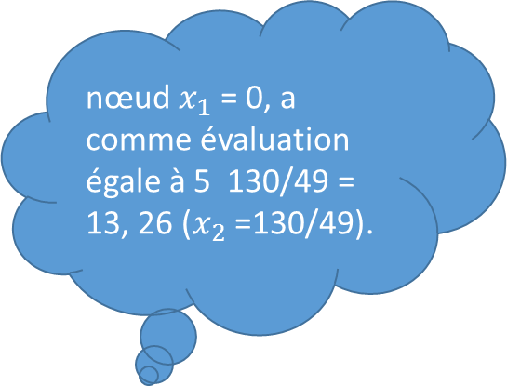
$$x_{1}=3$$
$$x_{2}=0$$
$$x_{3}=0$$
$$x_{4}=0$$
$$x_{2}=1$$
$$x_{3}=0$$
$$x_{4}=0$$
12
$$x_{1}=2$$
13
$$x_{2}=0$$
$$x_{3}=1$$
$$x_{4}=0$$
14
$$x_{3}=0$$
$$x_{4}=2$$
nœud $x_{1}$ = 0, a comme évaluation égale à 5 130/49 = 13, 26 ($x_{2}$ =130/49).
$$x_{3}=0$$
$$x_{4}=1$$
$$x_{1}=0$$
$$x_{3}=1$$
$$x_{4}=0$$
$$x_{2}=1$$
13,26
$$x_{3}=0$$
$$x_{4}=3$$
$$x_{3}=2$$
$$x_{4}=0$$
$$x_{2}=0$$
$$x_{4}=3$$
$$x_{3}=1$$
$$x_{3}=0$$
$$x_{4}=4$$

Slide 52
$$x_{1}=3$$
$$x_{2}=0$$
$$x_{3}=0$$
$$x_{4}=0$$
$$x_{2}=1$$
$$x_{3}=0$$
$$x_{4}=0$$
12
$$x_{1}=2$$
13
$$x_{2}=0$$
$$x_{3}=1$$
$$x_{4}=0$$
14
$$x_{3}=0$$
$$x_{4}=2$$
$$x_{3}=0$$
$$x_{4}=1$$
$$x_{1}=0$$
$$x_{3}=1$$
$$x_{4}=0$$
$$x_{2}=1$$
13,26
$$x_{3}=0$$
$$x_{4}=3$$
$$x_{3}=2$$
$$x_{4}=0$$
$$x_{2}=0$$
$$x_{4}=3$$
$$x_{3}=1$$
$$x_{3}=0$$
$$x_{4}=4$$

Slide 53
$$x_{1}=3$$
$$x_{2}=0$$
$$x_{3}=0$$
$$x_{4}=0$$
$$x_{2}=1$$
$$x_{3}=0$$
$$x_{4}=0$$
12
$$x_{1}=2$$
13
$$x_{2}=0$$
$$x_{3}=1$$
$$x_{4}=0$$
14
$$x_{3}=0$$
$$x_{4}=2$$
La meilleur solution ( la solution optimale)
de ce problème est 14

Slide 54
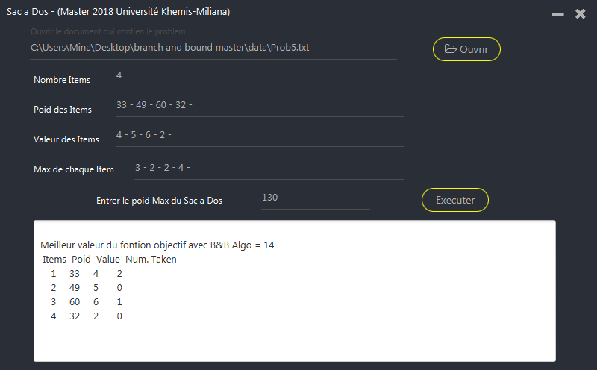
Résolution d’exemple

Slide 55
Résolution d’exemple
CPLEX est un outil informatique d'optimisation commercialisé par IBM depuis son acquisition de l'entreprise française ILOG en 2009. Son nom fait référence au langage C et à l'algorithme du simplexe. Il est composé d'un exécutable (CPLEX interactif) et d'une bibliothèque de fonctions pouvant s'interfacer avec différents langage de programmation: C, C++, C#, Java et Python.

Slide 56
Comparaison des solutions
Les méthodes exactes donnent une garantie de trouver la solution optimale pour une instance de taille finie dans un temps limité et de prouver son optimalité, mais si le problème est compliquées a résoudre le temps de calcule est long par contre les méthodes approchées consiste de trouver une solution pas forcement l’optimum dans un temps raisonnable.

Slide 57
plan
Introduction
Généralité sur les problèmes du POC
Classification et méthode de résolution d’un POC
Un état de l’art sur le problème de sac a dos
Le problème de sac a dos multidimensionnelle
Méthode de séparation et évaluation (Branch and bound)
Exemple d’étude
Algorithme , implémentation et validation
Conclusion

Slide 58
Conclusion
D’ après notre étude de recherche dans littérature la méthode de séparation et évaluation est une méthodes exacte pour résoudre Le problème de sac a dos, Le principe de ce méthode ce donne une solution exactes.
On applique ce algorithme sur un variante de problème de sac a dos très connu (problème de sac a dos multidimensionnelle)
Le problème de sac a dos multidimensionnelle est un problème d’optimisation combinatoire classé comme un problème NP-difficile

Slide 59

Merci pour votre attention
Questions ?

